Slide 1
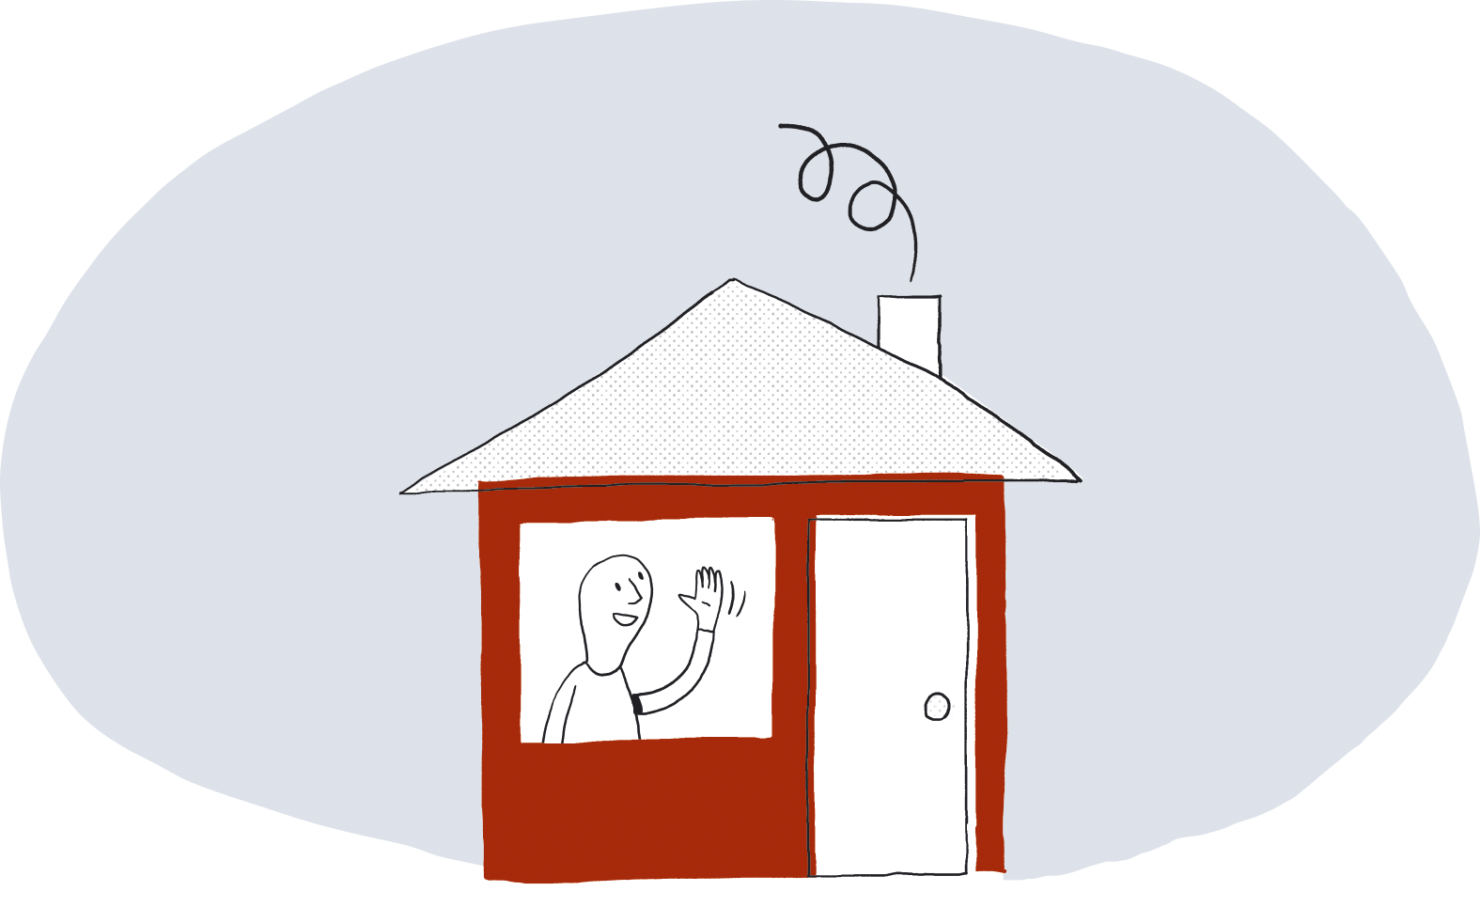
KURDISK KORANI
پاراستنی ماڵەوە لە ئاگرگرتن
brannvernforeningen.no

Slide 2
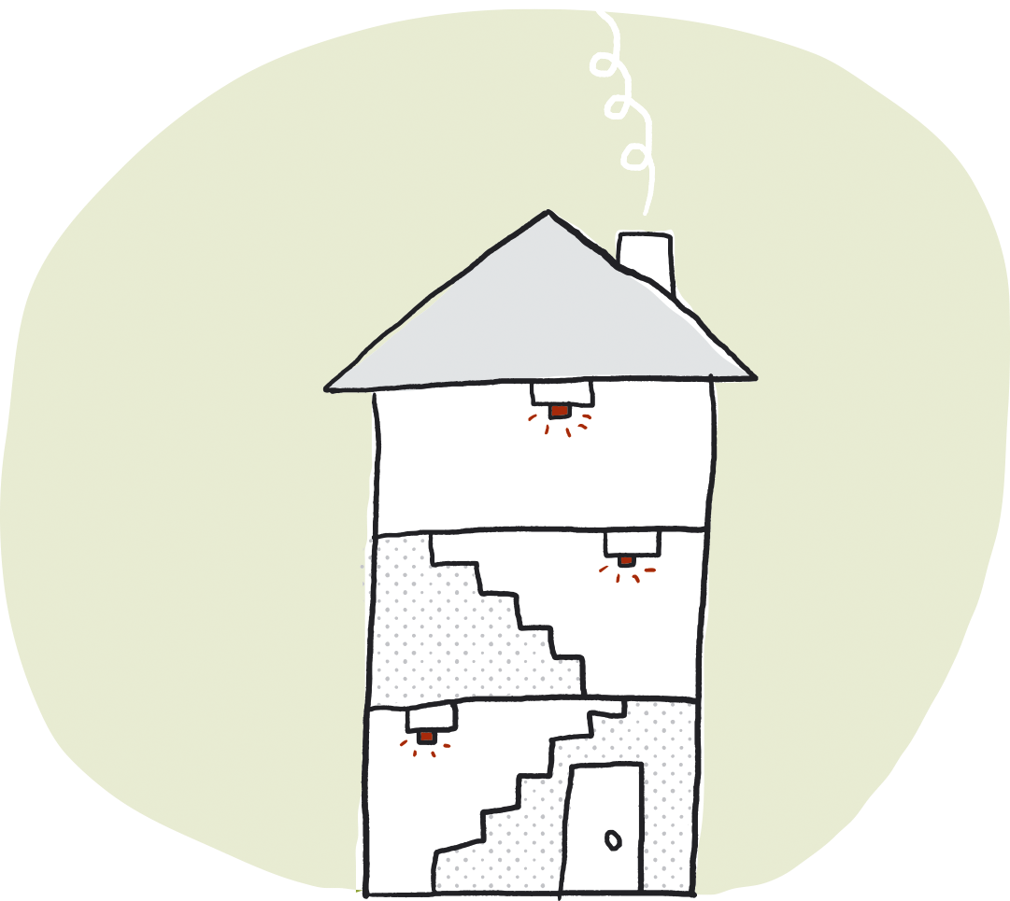
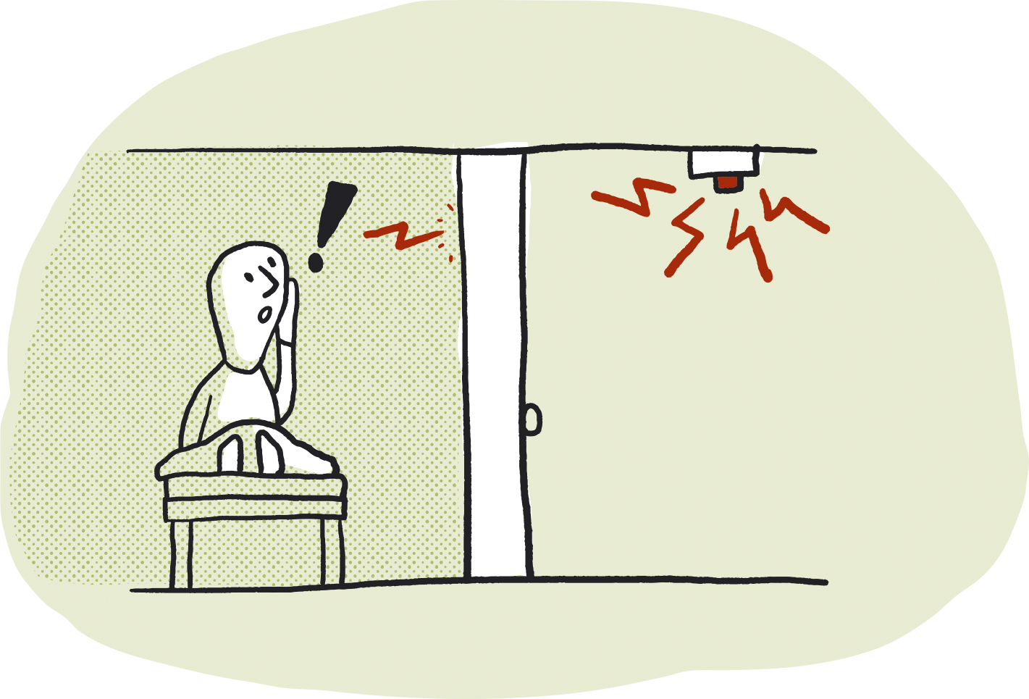
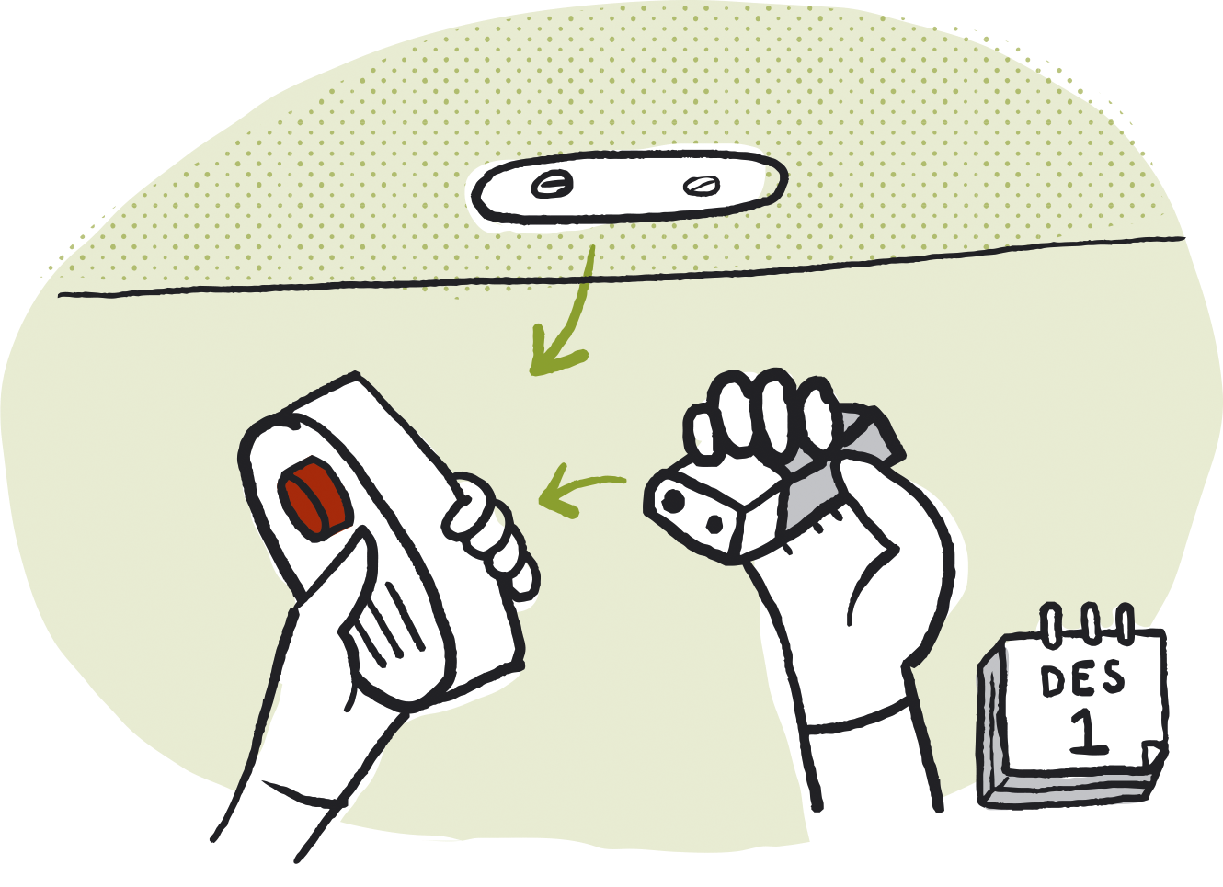
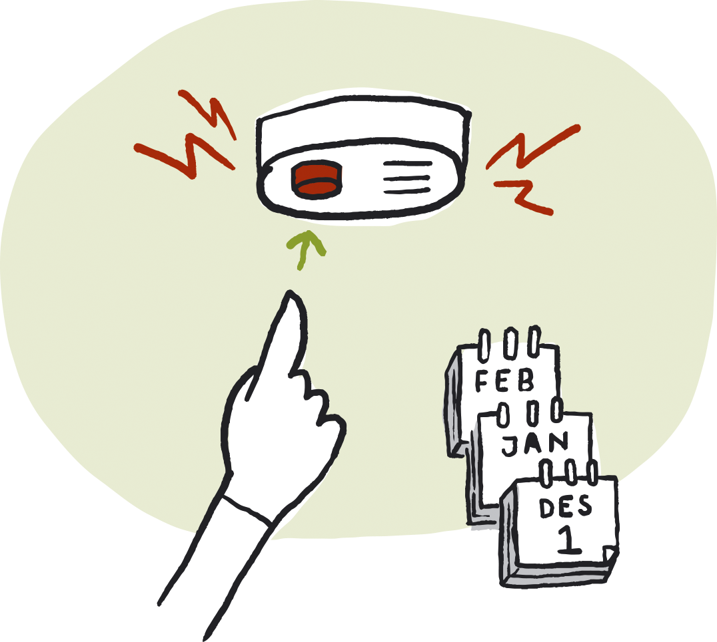
دووکەڵدۆزە پێویستەکان
دەبێ ھەر خانووێک لە ھەر نھۆمێکی دا ئامێرێکی دووکەڵدۆزی ھەبێت. ئامێرەکانی ھەستپێکردنی دووکەڵ (دووکەڵدۆز) بەر لە ئاگرکەوتنەوە، ئاگاداری دەدەن. تۆ دەبێت تەنانەت کاتێک کە درگاکانی بەسراو بن، بتوانیت ئالارمەکە لە ژووری نووستن ببیستیت. باتریەکانی ئالارمەکە دەبێت لانیکەم ساڵێک جارێک بگۆڕدرێن. بەشێوەی بەردەوام دوگمەی تێست (تاقیکردنەوە) لێ بدە و ئالارمەکانی دووکەڵ تاقی بکەوە.

Slide 3
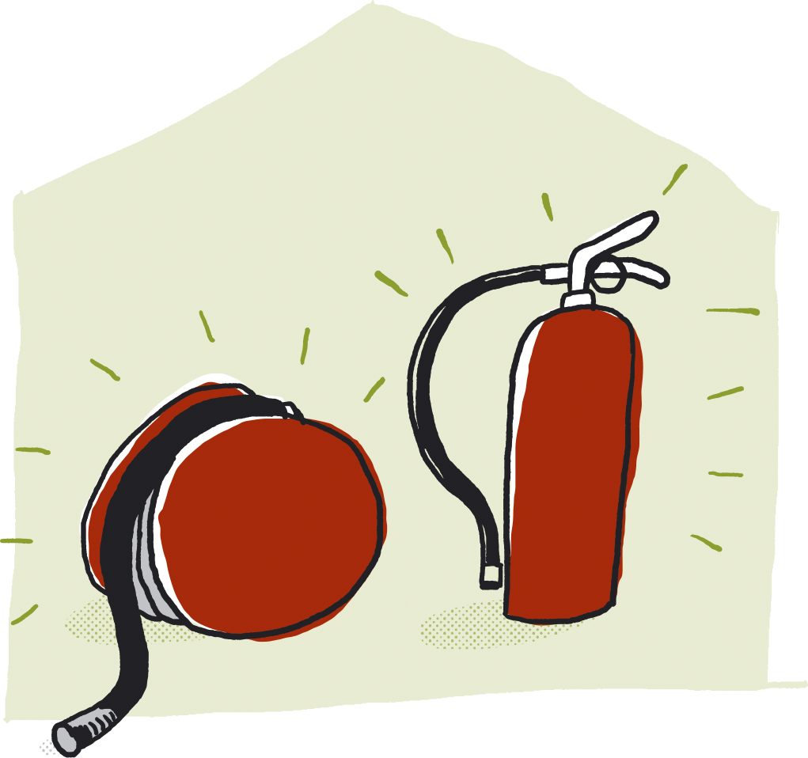
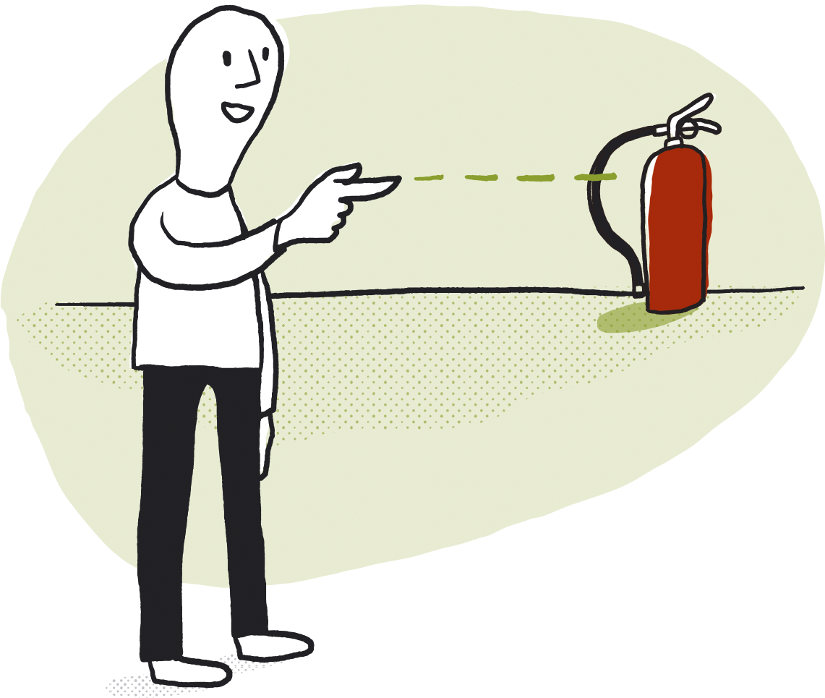
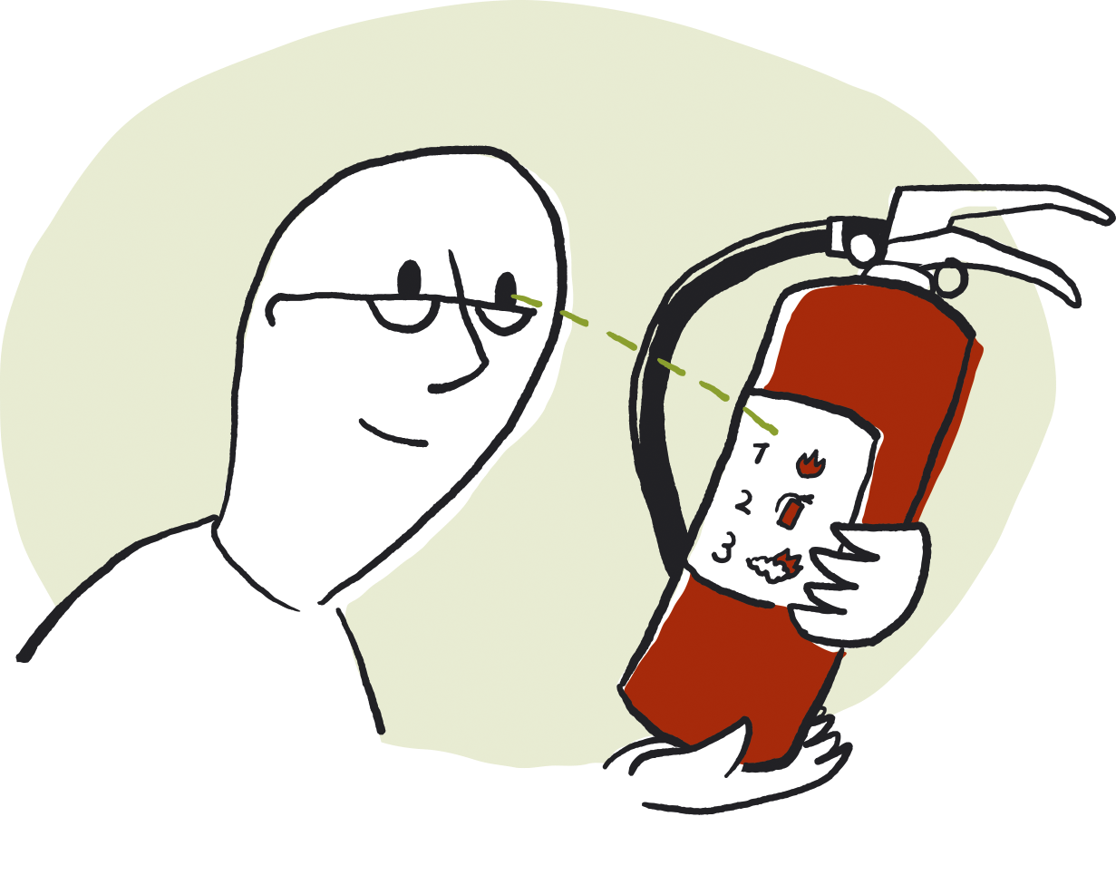
ئامرازە ئاگرکوژێنەوە پێویستەکان
ھەموو ماڵێک دەبێت بۆری کوژاندنەوەی ئاگر یان ئامێری ئاگرکوژێنەوەی ھەبێت. باش وایە تۆ ھەردووکیانت ھەبێت. ئامرازی ئاگرکوژێنەوە دەبێ لە شوێنێک دابنرێت کە بە ئاسانی بتوانرێت بەکار بھێنرێت. ھەموو ئەو کەسانەی کە لە خانووێک دا دەژین، دەبێ بزانن کە ئەم ئامێرە لەکوێ دا یە. ئەم ڕێنماییانە بۆ بەکارھێنانی ئامێرەکە بەوردی بخوێنەوە.

Slide 4
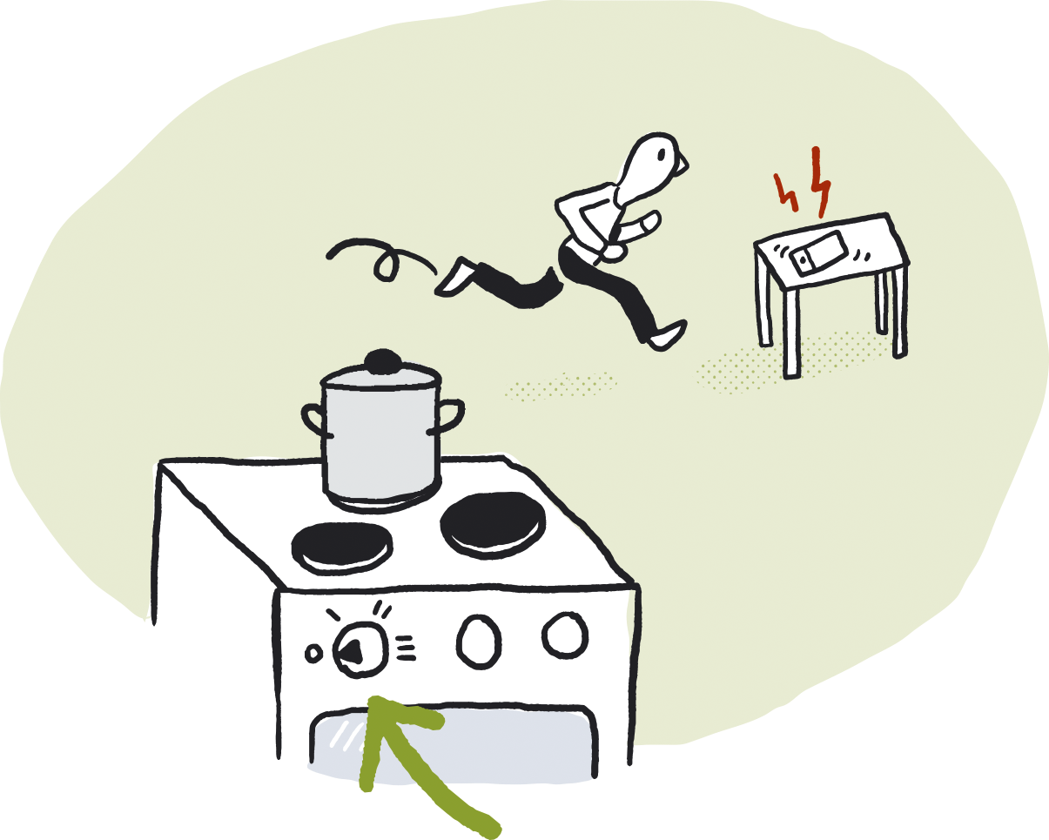
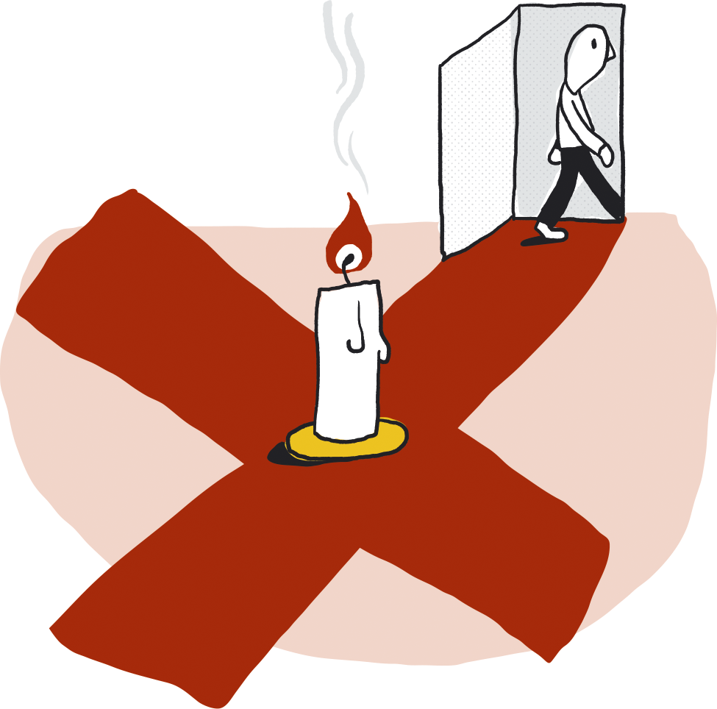
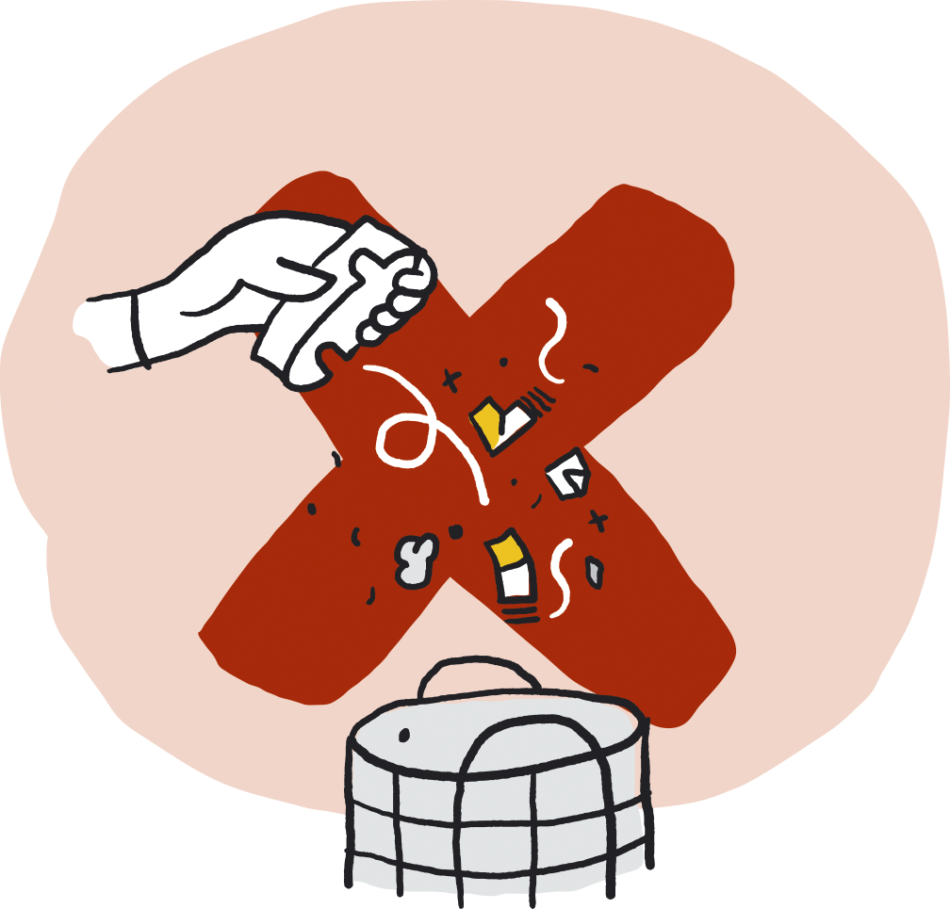
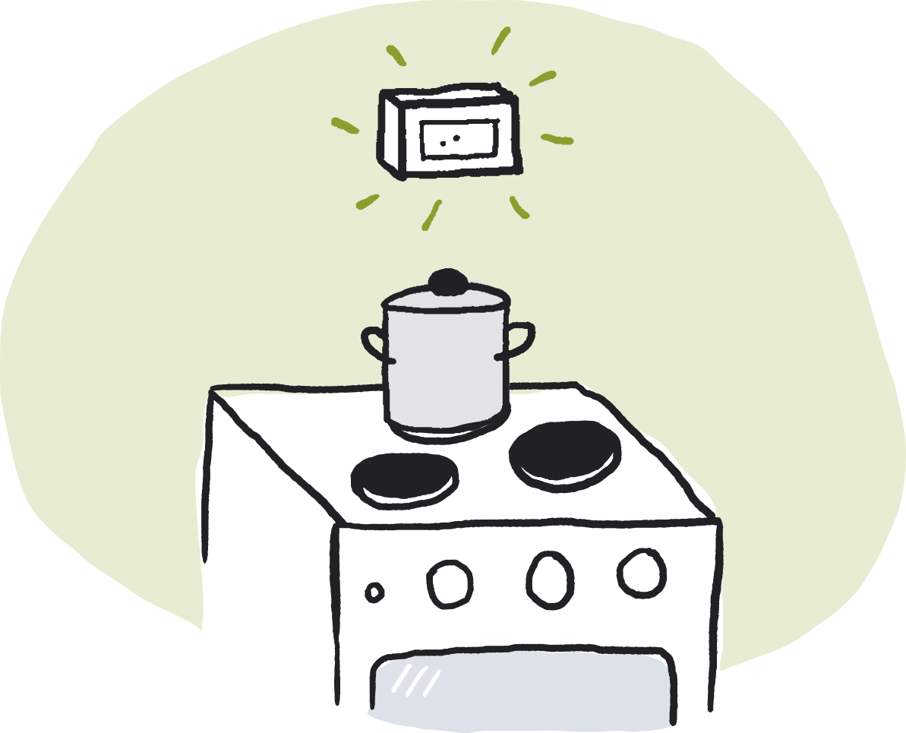
بەرگری لە ئاگر 1
ئاگاداری ئامێری چێشت‌لێنان (زۆپا) بە، کاتێک کە بەکاری دەھێنیت. ئەگەر لەکاتی چێشت‌لێنان، ئامێرەکە (زۆپاکە) کوژاوە، ھەموو شۆلەکانی سەر زۆپاکە بکوژێنەوە (زۆپاکە یەکسەر بکوژێنەوە). ئالارمی تایبەت بە زۆپا/ ئامێری کوژاندنەوەی ئۆتۆماتیک، دابمەزرێنە. وریا بە کاتێک کە گازی چێشتلێنەر (زۆپاکەت) بەرداوەتە. ھەرگیز مۆمێک کە خەریکە دەسووتێت لە ماڵەوە بەجێ مەھێڵە. نابێت مۆمی ڕۆشن‌کراو لەلای ئەو ئامرازانە دابنرێت کە ئاگردەگرن. ھەموو زبڵەکان بخەرە شوێنێکی بێ‌مەترسیەوە. زبڵی گەرم یان داخ فرێ مەدە ناو تەنەکەی زبڵ.

Slide 5
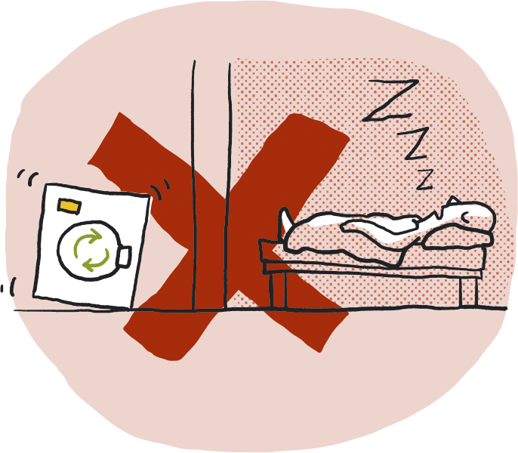
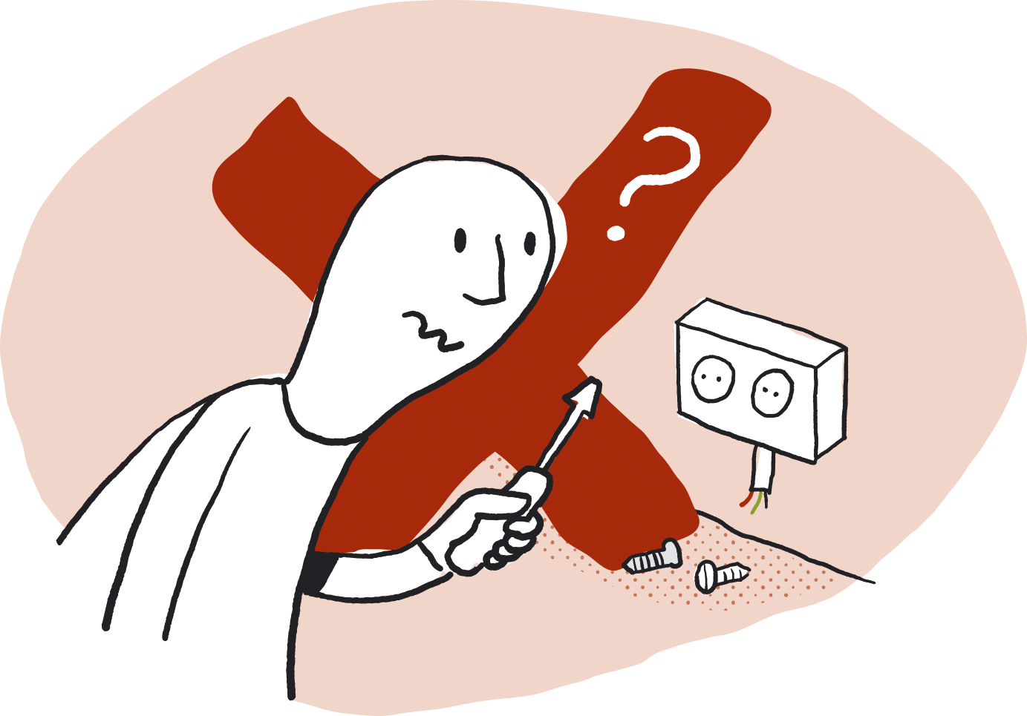
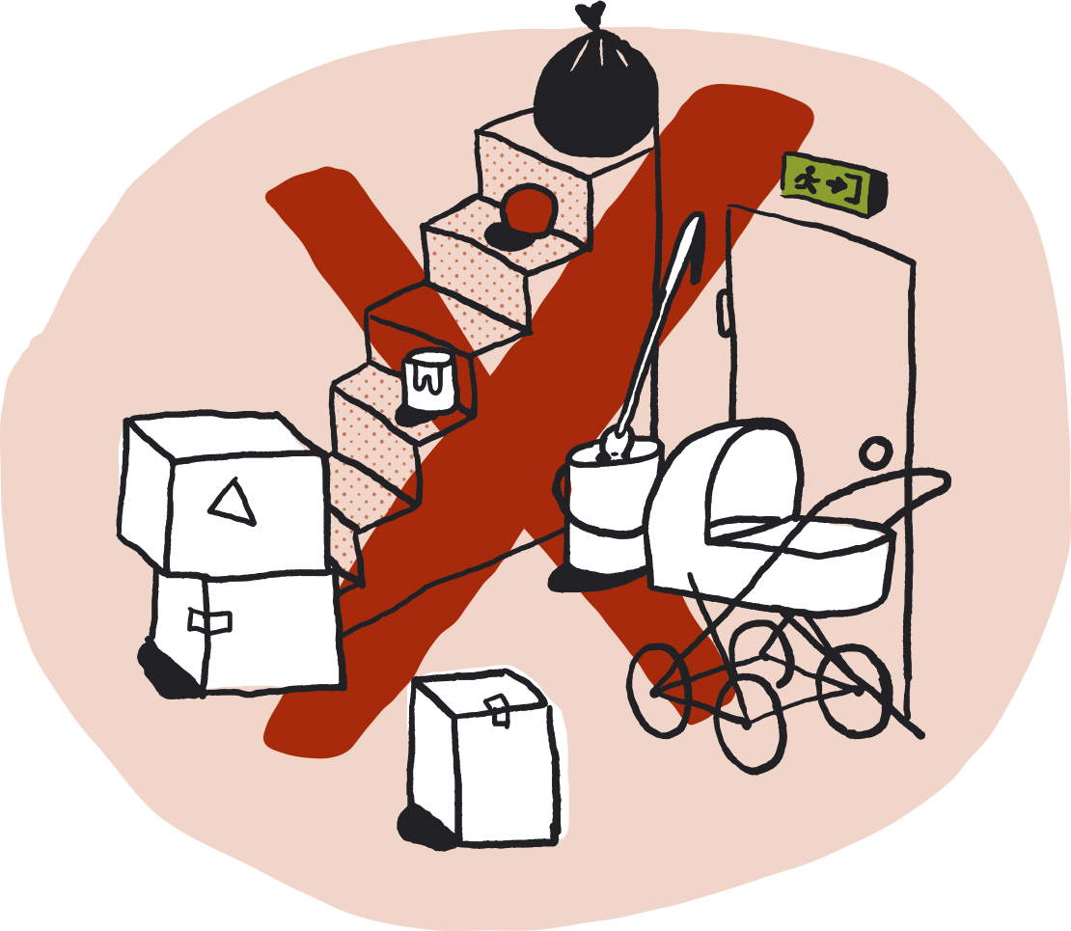
بەرگری لە ئاگر 2
ھەمیشە کاتێک کە دەچیتە دەرەوە یان دەچیت بخەویت، ئامێری جلشۆر یان جل‌وشککەرەوە بکوژێنەوە. تەنھا ڕێگە بە کارەباچی سەردەرچوو و لێزان بدە کە ئامێرێکی ئەلەکتریکی دابمەزرێنێت یان ئامێرە دامەزراوەکان چاک بکاتەوە. زۆرجار کە بە ئەنقەست ئاگر لە شوێنێک بەردەبێت، کەرەستەکانی بیناسازی، کارتۆنەکان، ھەموو ئەو زبڵانەی کە داکەوتوون دەسووتێن. دڵنیا بە لەوەی کە پلەکان و گاراژەکان، کەلوپەلی ئاگرگیریان تێدا نیە. دەفر یان تەنەکەی زبڵەکان لە دەرەوەی بیناکە دابنە.

Slide 6
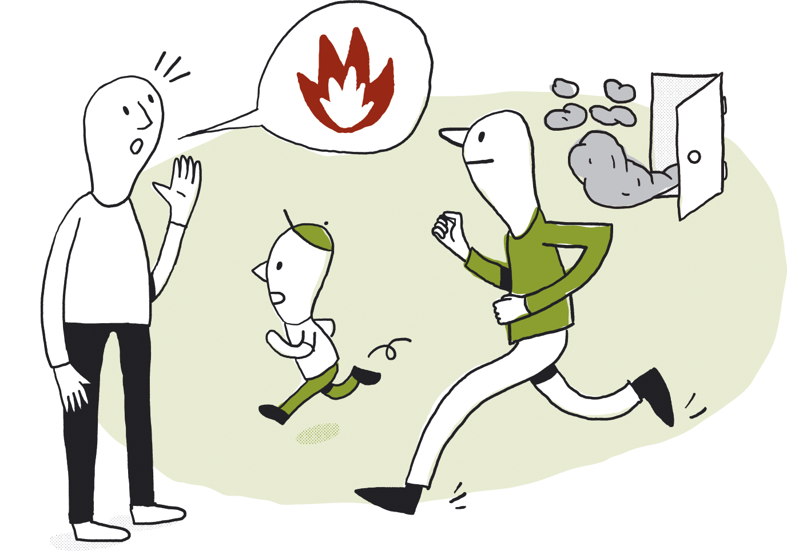
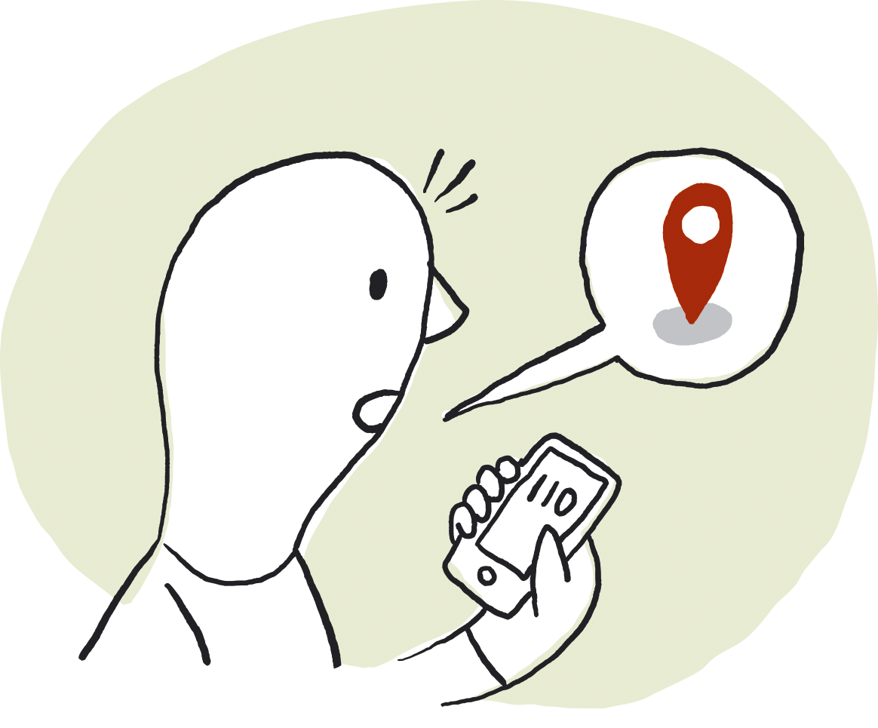
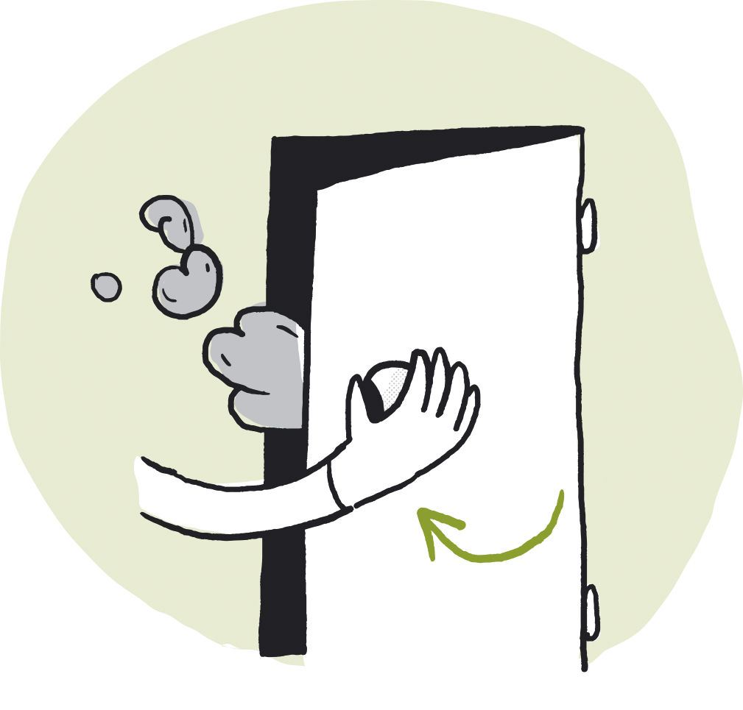
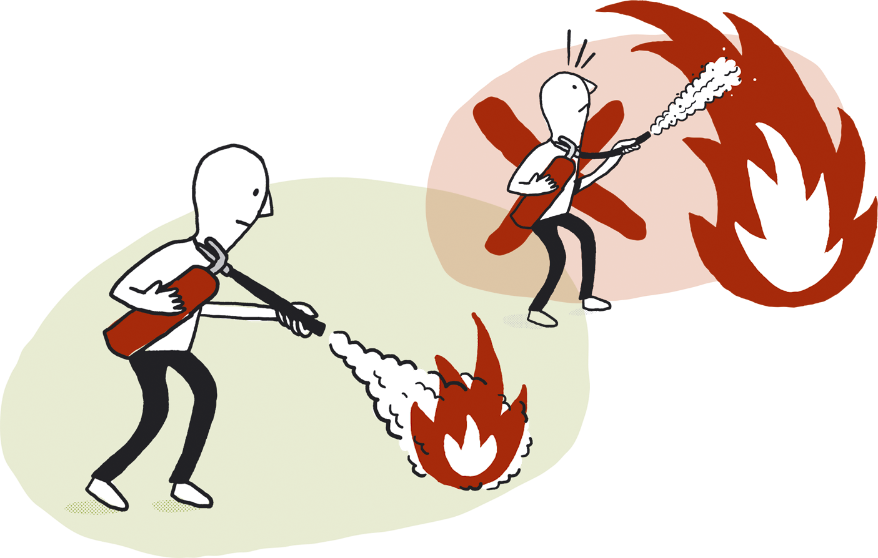
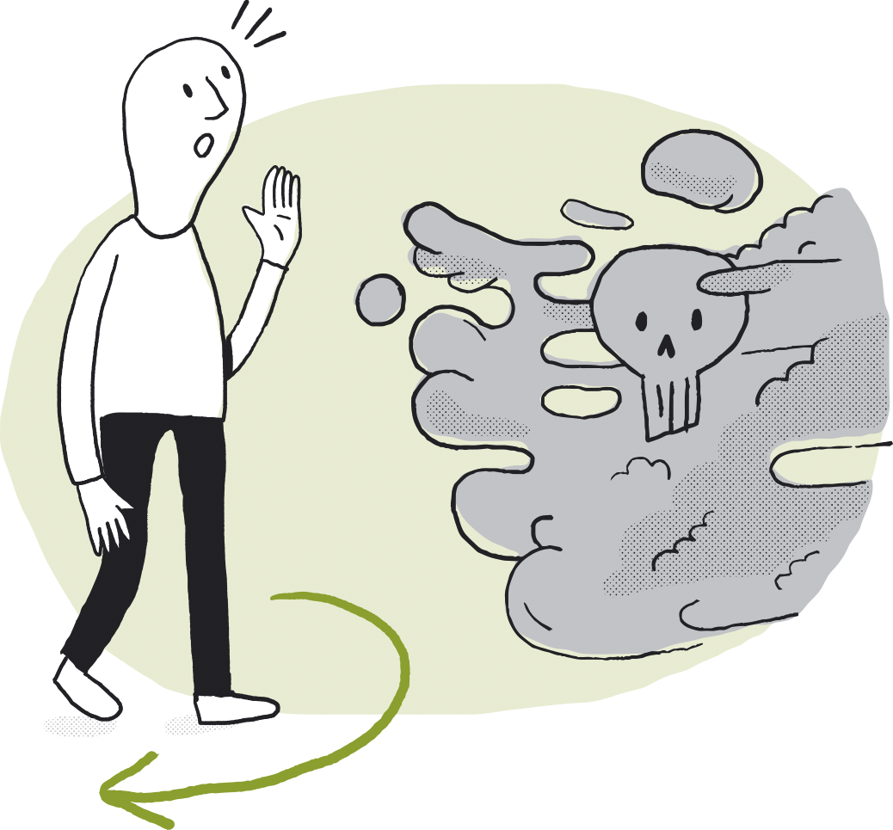
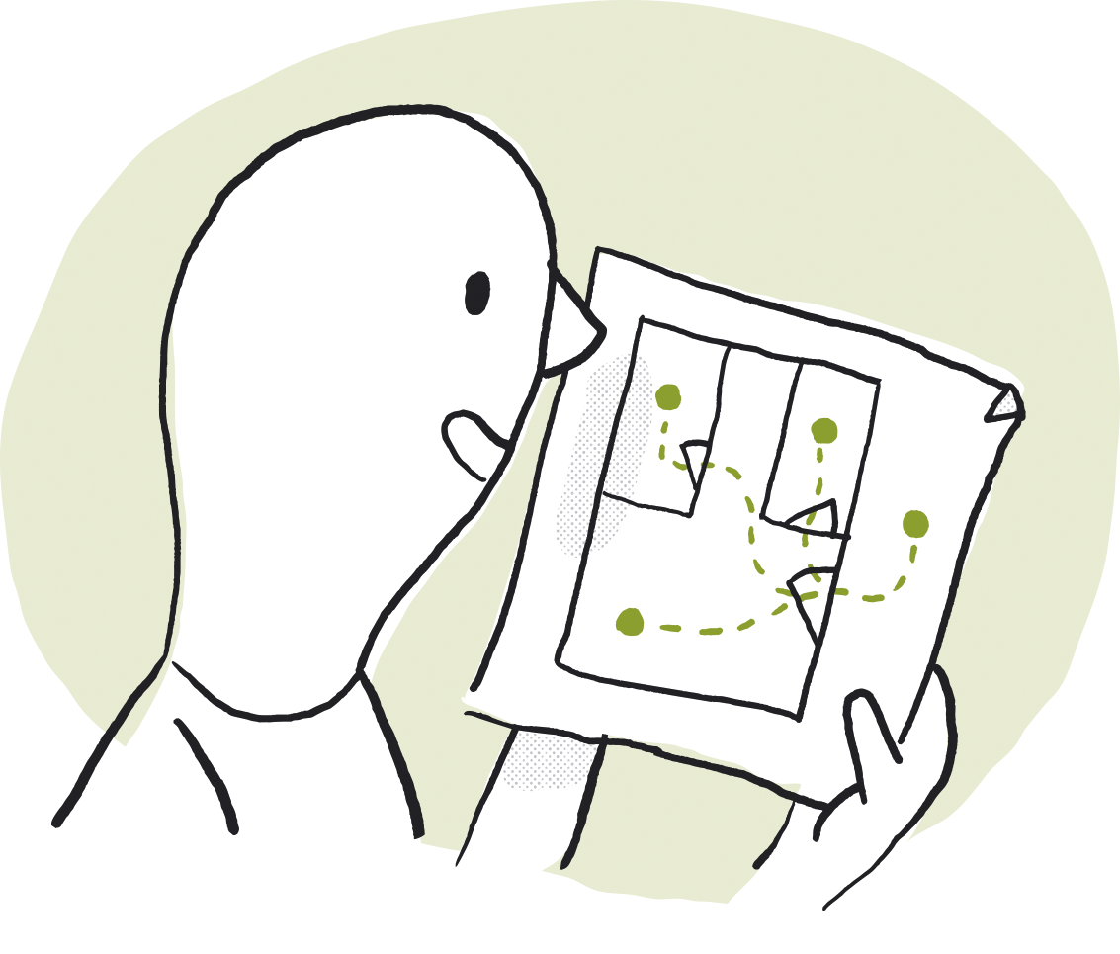
لە کاتی ئاگرکەوتنەوە دا چی بکرێت
1) پاراستن
دڵنیا بە ھەمووان چوونەتە دەرەوە و مەترسییان لەسەر نیە. ھەڵھاتن لەناو تەم و دووکەڵ دا زۆر مەترسیدارە. درگاکان ببەستە. بەو ڕێگەیەدا بڕۆ کە پێشتر ڕێک کەوتوون لەوێ کۆ ببنەوە.
2) ئاگادارکردنەوە
پێوەندی بکە بە ژمارەی فریاگوزاری 110 و خزمەتەکانی ئاگر ئاگادار بکەوە. ناونیشانی دروستی بینا ئاگرگروتووەکە ڕابگەیەنە.
3) ئاگرکوژاندنەوە
ئەگەر ئاگرەکە زۆر نەبوو، ھەوڵ بدە بە بۆری کوژاندنەوە یان ئامێری ئاگرکوژێنەوە، ئاگرەکە بکوژێنیتەوە. خۆت مەخە مەترسیەوە. دووکەڵ زۆر ژەھراویە.
ھەڵسەنگاندنی تۆ لەسەر دۆخەکە، دەبێتە ھۆی ئەوەی کە تۆ بڕیار بدەیت ئەم ھەنگاوانە بەڕیز جێبەجێ بکەیت. زۆر باش و کاریگەر دەبێت کە بەشێوەی بەردەوام مەشقی ئاگر بکرێت، چونکە ھەمووکەسێک دەتوانێت ڕابھێنرێت و فێر ببێت کە چی بکات.

Slide 7
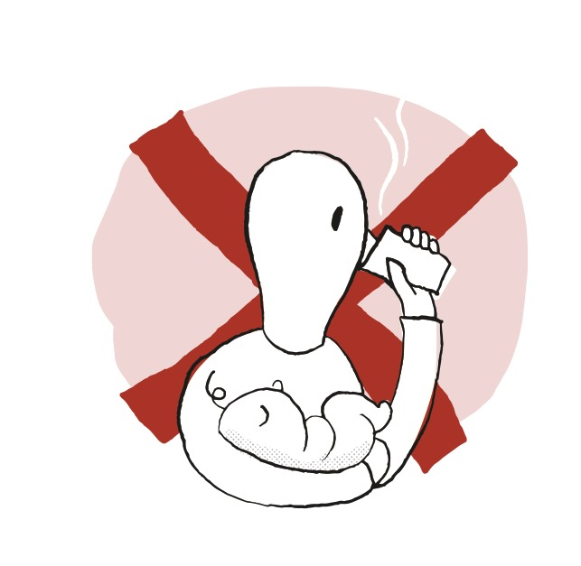
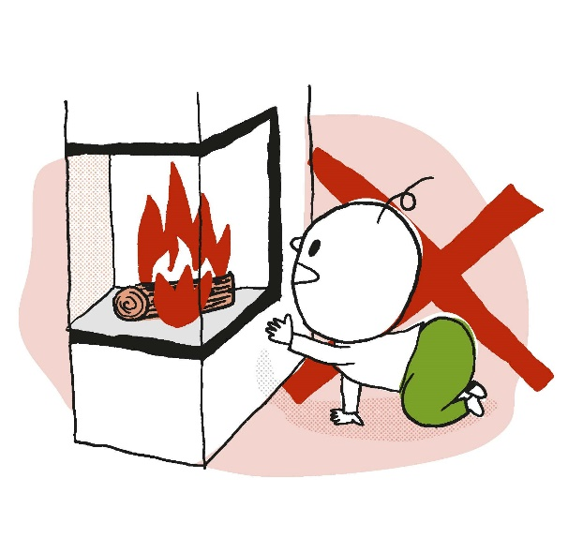
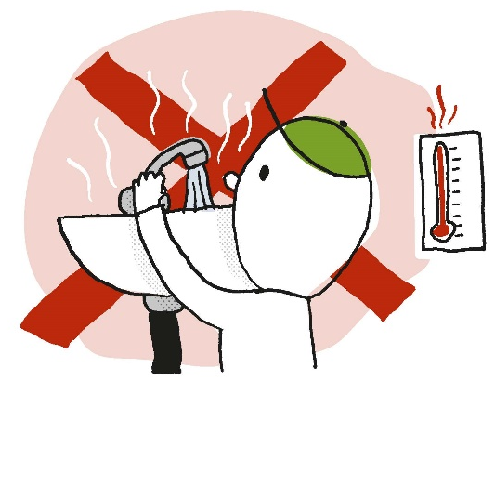
پاراستنی منداڵ لە سووتان
خۆت بەدوور بگرە لە خواردنەوەی گەرم کاتێک شیر دەدەی بە منداڵ یان منداڵ لە باوەشتایە.
مەهێڵە منداڵ دەستی بگاتە چاوی گەرمی تەباخ، ئاگردان، سۆپای کارەبایی، تاوە و هاوشێوەکانیان.
ئاگاداری ئاوی گەرماو بە، با منداڵ دەستی نەگاتە ئاوی گەرم. گەرمی ئاوی گیزەر ڕێکبخە.

Slide 8
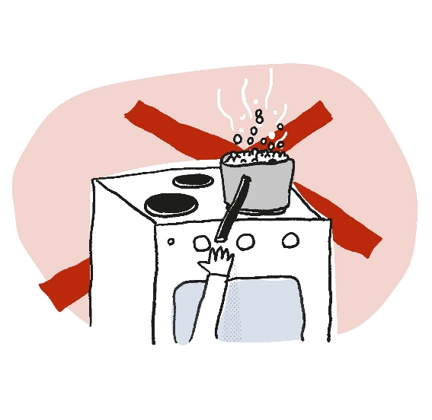
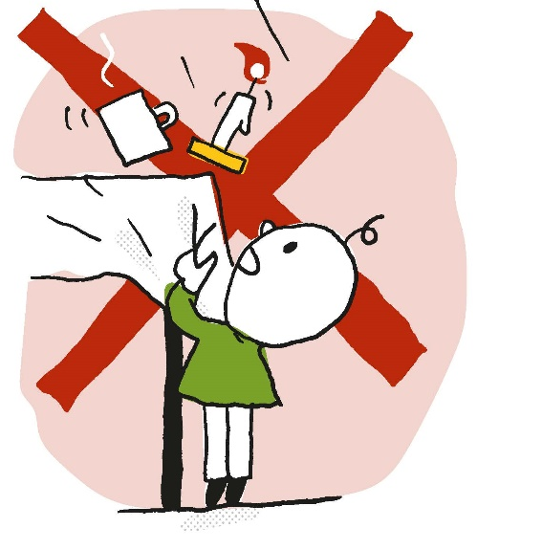
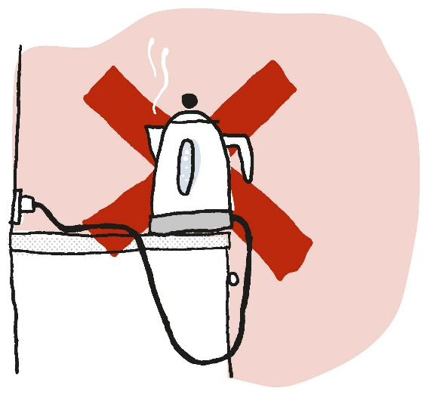
پاراستنی منداڵ لە سووتان
منداڵ بەدوور بگرە لە مەنجەڵ کە شتی گەرمی تێدا بێت.
ئامێری چا لێنان ـ ئاگاداری چۆنیەتی دانانی تەرمۆزەی چا و وایەرە کارەباییەکەی بە.
ئاگادری مێزی داپۆشراو بە سفرە و، کوپی قاوە و، مۆم و...هتد بە. لەوانەیە منداڵ ڕایانکێشێتە خوارەوە بەسەر خۆیدا.

Slide 9
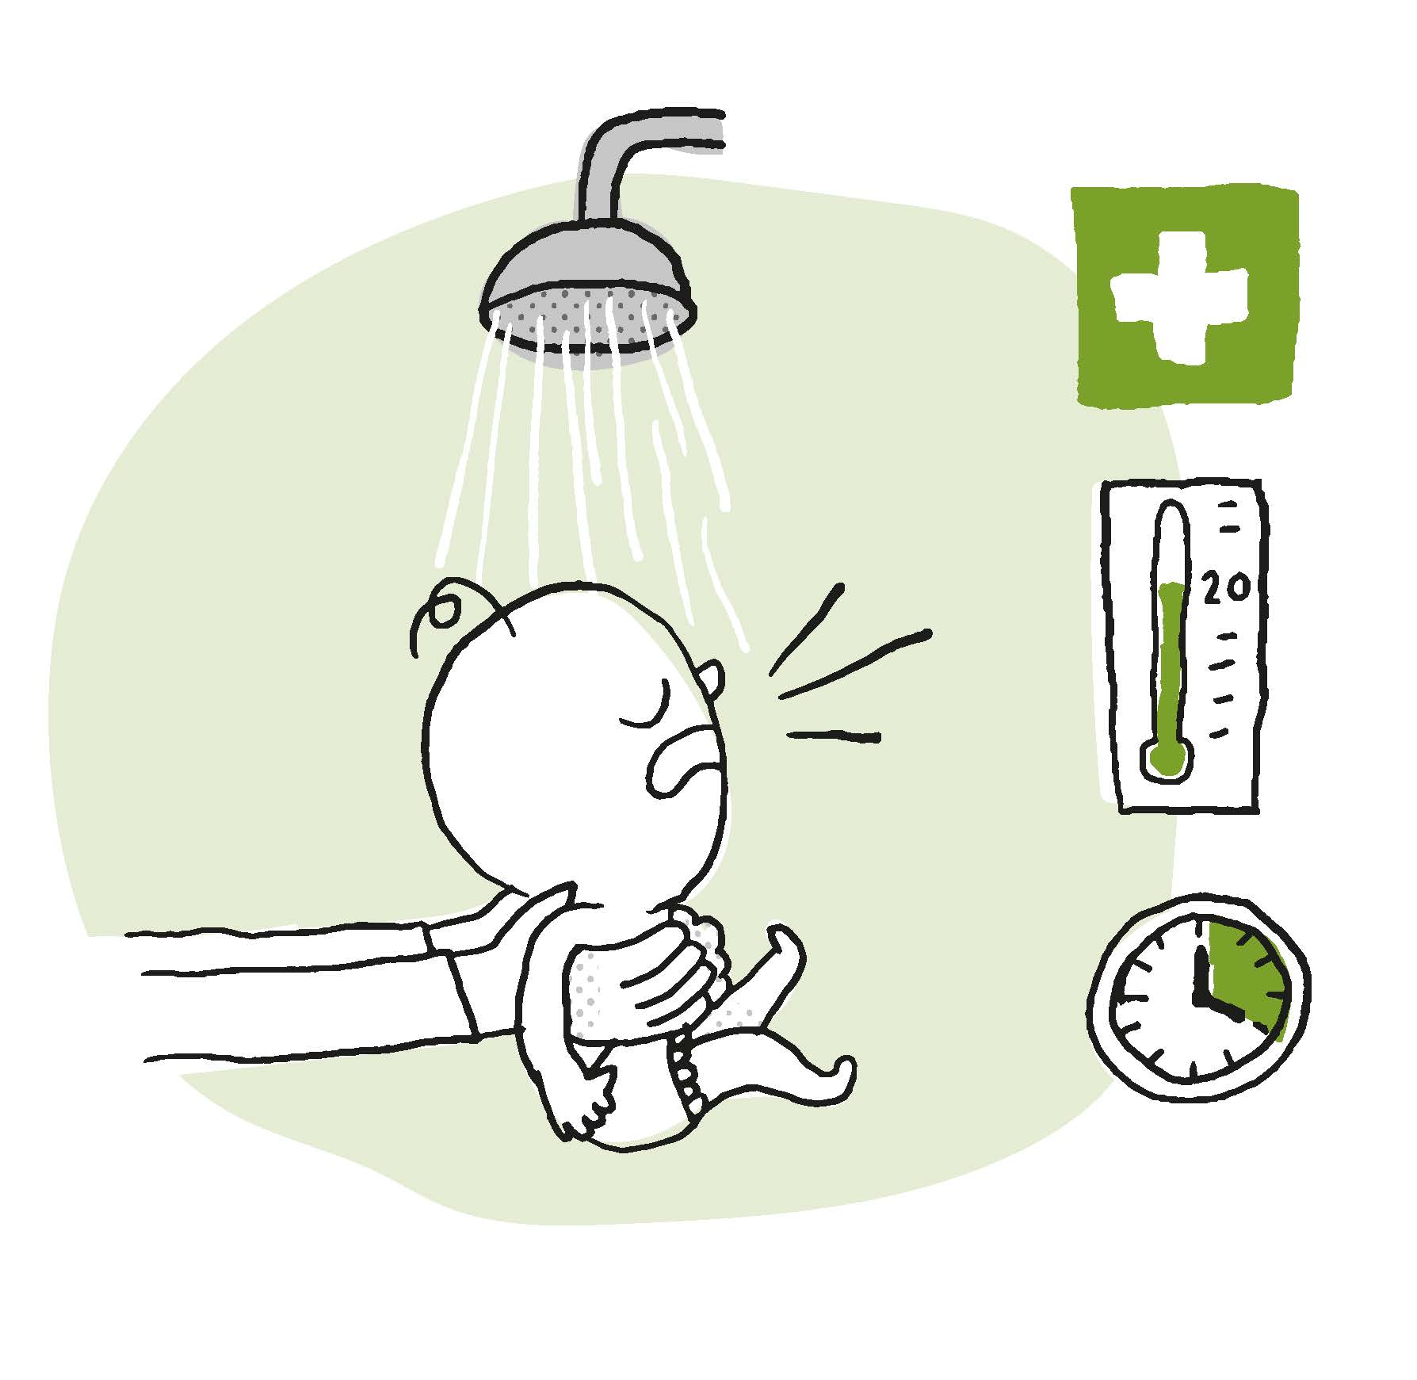
ئەگەر منداڵ سووتابوو
ئاوەکە بخەرە سەر پلەی گەرمی ٢٠ و بۆ ماوەی ٢٠ خولەک بیکە بەسەر شوێنی سووتاوییەکەدا. ئەم ڕێسایە بۆ هەموو تەمەنێکە.
بیرت بێت ٢٠ بە ٢٠

Slide 10
ئەم نامیلکەیە بە 30 زمانی جیاجیا لەسەر ماڵپەڕی یەکیەتی پاراستن لە ئاگری نۆڕوێژ لە بەردەست دا یە: www.brannvernforeningen.no/brannsikker

